Slide 1
Emodeling
cambiare la mente
rimodellandone il
contenuto inconscio
www.giorgiodelsole.it

Slide 2
Parte 1
la Mente inconscia
Le Emozioni ed il vissuto
Le Cristallizzazioni
L’Imprinting emotivo
Le Rimozioni
Cos’è la realtà?
Il Sogno
Parte 2
Il Sistema delle proiezioni
I Risvolti pratici
Rimodellare la mente inconscia
Riapprendimento emozionale
La Rinascita nel reale del nuovo Sè
La Nuova costruzione dell’io

Slide 3
LA MENTE INCONSCIA
L’inconscio è un contenitore, nel quale vengono racchiuse le informazioni emozionali, in base alle quali poi avviene la costruzione dell’individuo, la sua direzione e il tipo di relazioni che avrà con l’esterno.
L’inconscio racchiude quindi la mappa che la persona volente o nolente seguirà nella vita, ma questa mappa può avere informazioni sbagliate, ossia portarci in una dimensione esistenziale non desiderata.
Non tutte le informazioni in esso contenute sono funzionali al meglio per la nostra evoluzione, in quanto difficoltà occorse nei passaggi nelle varie fasi evolutive, non che accadimenti emotivamente lesivi, fanno si che all’interno dell’inconscio si instaurino schemi ripetitivi, per un meccanismo tendente alla auto-riparazione, che ha lo scopo di migliorare la nostra struttura mentale-esistenziale.
Per questo nella vita alcuni si ritrovano spesso nelle stesse situazioni spiacevoli, siano esse l’ennesimo insuccesso o errore di valutazione in fatti reali, tale meccanismo viene chiamato Coazione a ripetere.
L’inconscio ci riporta nella stessa scena esistenziale affinché la mente razionale possa correggere la sua direzione sbagliata ad un dato inconscio errato, contenuto nella mappa che segue per orientarsi nella vita.

Slide 4
IL VISSUTO E LE EMOZIONI
Le sensazioni che proviamo nella vita, derivate da vissuti fin dalla pre-nascita, vengono archiviate attraverso il loro ricordo emozionale a livello mentale e inconscio.
Per questo poi ad una emozione ricordata , segue uno stato emotivo di paura, rabbia o felicità sia razionale che irrazionale.
Crescendo ci si allontana sempre più dall’evento emotivo, fino a perdere a livello cosciente la dinamica dell’evento, rimane quindi la sensazione emotiva ma non il ricordo dei fatti che l’anno generata fissata nel subconscio.
Questo è un meccanismo di censura importante, altrimenti vivremmo nel quotidiano tutti insieme contemporaneamente, i drammi presunti o veri vissuti sino ad ora.
Nell’inconscio i vissuti emotivi non vengono riposti in ordine di tempo, pertanto ciò che accadde 20 anni fa ha lo stesso valore emotivo di un accadimento di 10 anno fa.
Saper riconoscere il collegamento tra vissuto ed emozione, permette di *Sapere chi sono, che è un fondamento per poter poi essere*

Slide 5
I RICORDI
I ricordi attingono fatti ed emozioni, dalle cristallizzazioni mentali.
Le nostre esperienze modificano le sinapsi (le connessioni fra neuroni) e queste alterazioni permanenti sono responsabili della memoria.
Quando accade qualcosa nella nostra vita, lo ricorderemo attraverso un segnale elettrico nel cervello, che provoca variazioni chimiche e strutturali dei neuroni.
Queste variazioni sono possibili grazie a una catena di reazioni che coinvolge diverse molecole fra cui gli ioni calcio e alcuni enzimi e neurotrofine, e il cui risultato finale è il potenziamento delle sinapsi.
Tale fenomeno scientifico è la cristallizzazione di cui parlo.

Slide 6
LA CRISTALLIZZAZINE EMOZIONALE
Le emozioni che proviamo, vengono immagazzinate nella mente e nellinconscio, attraverso un meccanismo chiamato cristallizzazione emozionale.
In pratica l’emozione si trasforma , come abbiamo visto, in un vero e proprio circuito a se stante nella nostra mente.
Le cristallizzazioni sono di fatto, tutta la nostra storia emotiva e contengono anche i ricordi delle reazioni che abbiamo avuto, agli eventi che ci sono accaduti nella vita.
Il fatto importante è che con questi circuiti mentali gli eventi successivi della vita, saranno valutati ed interpretati.

Slide 7
L’IMPRINTING EMOTIVO
Si viene a così creare un vero e proprio imprinting a livello mentale, una scheda madre, utilizzando un termine informatico, composta da migliaia di cristallizzazzioni emozionali, che rappresenteranno anche quelle che da alcuni sono chiamate credenze limitanti e trappole mentali.
Tutti i nostri incontri, le decisioni che prenderemo, le emozioni che proveremo, compreso se avremo o meno succeso nella vita, dovranno sempre sottostare alla valutazione ed influenza dell’imprinting mentale presente in noi.
Questo IMPRINTING, è il nostro biglietto da visita che presentiamo inconsciamente ogni qual volta ci relazioniamo con l’esterno e subentra anche nella valutazione che abbiamo di noi stessi.

Slide 8
LE RIMOZIONI
Il perchè sia così difficile scorgere queste cristallizzazioni ed imprinting, è dovuta al fatto che sono collocate all’interno dell’inconscio.
L’inconscio crea un Sistema di protezione a difesa di queste emozioni, per proteggere il quotidiano da ferite e conflitti vissuti nel passato.
Questo è il Sistema delle rimozioni, che l’inconscio attua, allontanando dalla comprensione immediata della mente, questi schemi limitanti.
La conseguenza è la necessità di tradurre un disagio interiore sia una tristezza o una paura, per poterlo collocare ad un vissuto emotivo per potersene liberare

Slide 9
IL SISTEMA DELLE PROIEZIONI
Tutto il contenuto rimosso, con le sue cristallizzazioni emozionali, viene rielaborato dall’inconscio, ed esso con questo materiale crea una specie di film che noi inconsciamente proietteremo sulla vita reale, che sarà costruita da noi come conseguenza di questa sceneggiatura scritta dal grande regista l’inconscio.
Ciò che facciamo oggi, cosa diremo o penseremo, in pratica è stato già messo nella sceneggiatura di questo film ieri, la nostra vita reale è sempre di un giorno successiva a quella inconscia.
Da questa considerazione Pirandello scrisse 6 personaggi in cerca di autore, nel quale parla della consapevolezza di essere un attore e non il personaggio di se stessi.

Slide 10
COSA È LA REALTÀ
Le considerazioni fatte sino ad ora, ci inducono a riflettere su cosa sia la realtà e se ciò che percepiamo sia reale o meno.
Di fatto l’imprinting, crea una lente di un colore specifico attraverso la quale vediamo l’esterno a noi e di conseguenza qualsiasi cosa noi osserviamo o riflettiamo, sarà influenzata come tonalità da questa lente mentale.
La realtà di per se quindi non esiste e ciò che percepiamo non è altro che il Sistema delle proiezioni inconsce nel reale.
Tutto quanto accade qui ora è già stato programmato come fosse già accaduto a livello inconscio.
Prova ne sono I sogni, la cui interpretazione svela puntualmente che cio che si è sognato ieri è ciò che viviamo e pensiamo oggi.

Slide 12
I SOGNI
Voglio soffermarmi sui sogni, perché sono un grande patrimonio di conoscenza, ed una lente di ingrandimento rivolta verso l’inconscio, purtroppo sono poco e mal utilizzati, mancando di fatto una scuola che insegni ad interpretarli scientificamente.
Io utilizzo per interpretarli il metodo freudiano, naturalmente integrato da tecniche di mia ideazione, oltre che i metodi interpretativi della scienziata Americana Gayle Delaney, con la quale collaboro nelle ricerche sui processi onirici, del suo istituto a San Francisco.
I sogni raccontano la realtà inconscia che come abbiamo visto è fondatrice della realtà cosciente, in essi sono custoditi segreti delle nostre pulsioni e la loro interpretazione, svela il grande disegno che l’inconscio ha in progetto per la nostra vita.
Comprendere i nostri sogni ci da un enorme vantaggio, perche permette di «aggiustare rotta nella nostra vita».

Slide 13
I RISVOLTI NEL QUOTIDIANO
Quando abbiamo a che fare con ansie, paure difficili da controllare, oppure incontriamo difficoltà nel realizzare i nostri progetti, sia affettivi che professionali, la loro Analisi, svelerà sempre una cristallizzazzione ed un imprinting che genera pensieri ed azioni limitanti inconscie.
Ci sono persone che non sanno spiegarsi il perchè certe cose capitano sempre a loro, o perchè incontrano spesso partner con i quali poi hanno difficoltà o magari come mai ogni loro buona idea, trova sempre ostacoli insormontabili.
Bene questo ostacolo insormontabile è proprio il controllo inconscio sulle dinamiche mentali coscienti e delle proiezioni.
Ogni giorno ciò che ci troviamo a vivere, risente di questi meccanismi, ne è influenzato e diretto.

Slide 14
RIMODELLARE LA MENTE INCONSCIA
La buona notizia è che sia le cristallizzazioni che l’imprinting conseguente, possono essere modificate, non cancellate si badi bene, ma è possibile contrapporre ad un imprinting non funzionale alla nostra evoluzione, uno più aderente al nostro scopo di vita.
Per cambiare l’imprinting, cè da agire su migliaia di cristallizzazioni ed essendo esse inconsce, non è possibile farlo ne con una sostanza chimica ne con un esercizio razionale, ma bensì attraverso strumenti di analisi del profondo, che insegno ai miei allievi nel percorso di Emodeling.
L’inconscio è come la gravità, è presente ovunque ed agisce su tutto e tutti, anc’esso non si vede, ma se ne vedono gli effetti sulla vita reale.
Limitarne fino ad annullarne gli effetti, quando essi sono spiacevoli è l’obiettivo.

Slide 16
L’EMODELING
L’Emodeling è una moderna analisi dell’inconscio; un viaggio nel profondo, che permette la conoscenza di come funzioniamo e di come funzionano le cose intorno a noi.
Questa conoscenza permette il dissolversi delle paure e delle ansie, nonché i pensieri limitanti, scoprendo la genesi della loro nascita.
Un metodo che riesce in tempi impensabili per altri approcci, a portare l’allievo ai massimi livelli di se stesso ed abitare stabilmente l’eccellenza, liberando energie sino ad ora rimaste bloccate da imprinting negativi e rendendole disponibili per una migliore costruzione di se.
L’emodeling agisce affinchè la persona trovi la risposta alle domane: chi sono, dove sto andando e perché esisto, quale è la mia missione in questa vita.
Oggi l’emodeling viene praticato ed insegnato oltre che in Italia da me e dai miei allievi, in diverse nazioni europee , Irlanda, Germania, compresa la svizzera fino ad arrivare in Giappone.
L’emodeling è per una élite di persone che hanno deciso di essere eccellenti guide di se stessi, con la consapevolezza delle loro pulsioni interiori.

Slide 17
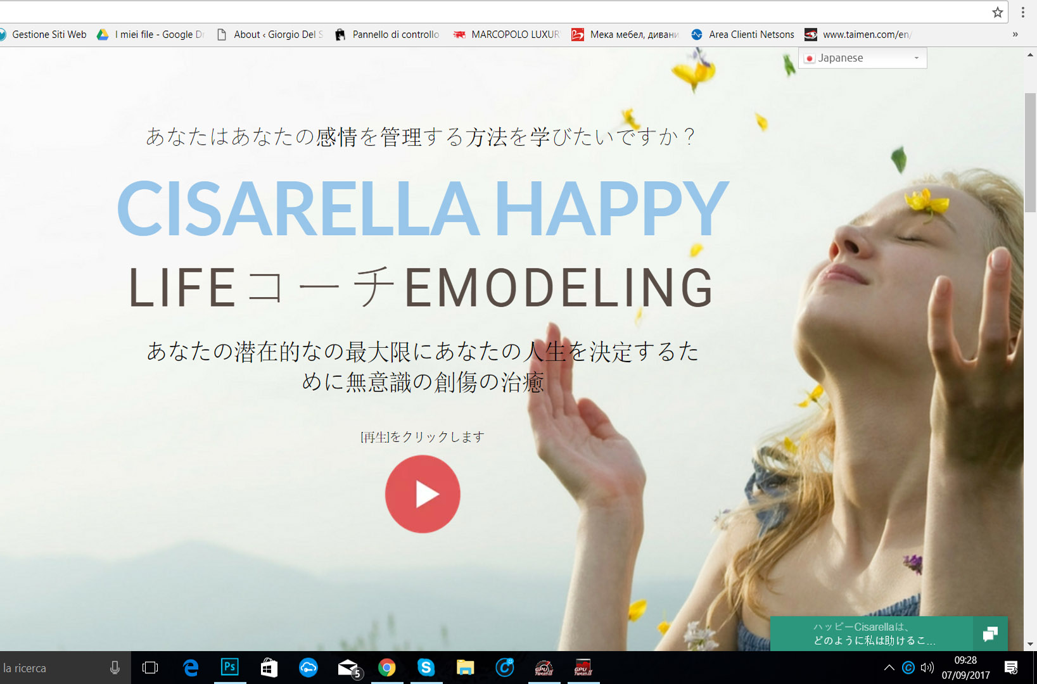

Slide 18
RIMODELLARE LA MENTE INCONSCIA
La razionalità non ha armi per cambiare le cose dentro noi, perché dove risiedono le cristallizzazioni non c’è ne tempo ne logica, essendo le emozioni rimosse dall’evento reale che le ha generate, infatti è noto che le paure sono irrazionali, e per questo le strategie ed i metodi di crescita personale basati su un controllo razionale-mentale falliscono.
Per rimodellare le memorie inconsce è necessario scendervi dentro con armi più sofisticate come il vuoto, l’assenza, la contemplazione dell’altro in noi.
È un fine lavoro di attivazione dei neuroni specchio, insieme all’utilizzo dell’interpretazione dei sogni e delle libere associazioni, che ci permette di far emergere il senso dietro un vissuto emozionale profondo e di spiegarlo alla coscienza.
Questa «traduzione» accompagnata da un lavoro di ricostruzione della scena interiore, permette di rimodulare con il nuovo senso dato l’evento emotivo cristallizzato, dando vita ad una nuova cristallizzazione più funzionale alle nostre esigente di oggi.

Slide 19
RIAPPRENDIMENTO EMOZIONALE
Per generare una nuova e reale cristallizzazione, in contrapposizione ad una non più funzionale alla nostra vita attuale, è necessario scendere nella mente inconscia dell’allievo, e sia chiaro che questo non può essere fatto da se, perché la nostra razionalità è come una porta che chiude l’accesso al mondo interiore, inibendone ogni possibilità di modificazione.
Metaforicamente è necessario ricreare lo stesso film esistente nell’altro, frutto delle sue cristallizzazioni inconsce, ma ad un certo punto, cambiandone l’epilogo, quindi si crea un film che finisce in modo diverso ma simile al precedente in modo che per similitudine l’inconscio lo registri come primario.
In questo modo si avrà come vissuto emozionale ricordato, quello della nuova cristallizzazione, sottolineando che questo processo andrà ripetuto più volte, in base a quanto profonda era la cristallizzazione primaria.

Slide 20
LA RINASCITA NEL REALE DEL NUOVO SÈ
Il lavoro che si fa è quello di entrare tramite l’assenza nell’altro, utilizzando i sogni, le libere associazioni e la comunicazione inconscia, individuarne le stanze piene di cose non funzionali e scatole vuote, liberare questo spazio, per far posto a nuovi mattoni costituenti il proprio Sé interiore.
Qualsiasi cosa instilliamo nel nostro inconscio e ricalchiamo con ripetizione, ed emozione, diventerà un giorno, il nostro comportamento.

Slide 21
LA NUOVA COSTRUZIONE DELL’IO
A questo punto la persona si può dire davvero trasformata dentro, perché il suo Io segue nuove dinamiche per valutarsi e soprattutto comincia a raccontare una nuova storia che lo rappresenta.
Il cambiamento che avviene è definitivo e duraturo, le paure scompaiono e insieme ad esse i pensieri ripetitivi, la nuova visione di se più funzionale e produttiva irrompe nella vita generando anche un consenso da parte degli altri mai avuto prima, perché di fatto si è aumentato il proprio valore interiore e tolto il limite all’espressione piena di se.
Una nuova stagione di regole e valori entra a far parte della propria vita, cosa che ci permette di parlare di vera rinascita, una seconda opportunità da sfruttare meglio in questa vita.

Slide 23
Possiamo decidere cosa essere, possiamo cambiare il nostro destino e creare la nostra vita come una unica ed irripetibile opera d’arte, che dia senso a tutta la nostra esistenza, confermando la nostra missione ed il perché siamo in questa vita!

